Slide 1


Клиентский путь на примере конкретных операций Нюансы прохождения тестовых испытаний и пользовательского тестирования
Дмитрий Ишков
Заместитель руководителя Управления
Управление технологического развития продуктов

Slide 2

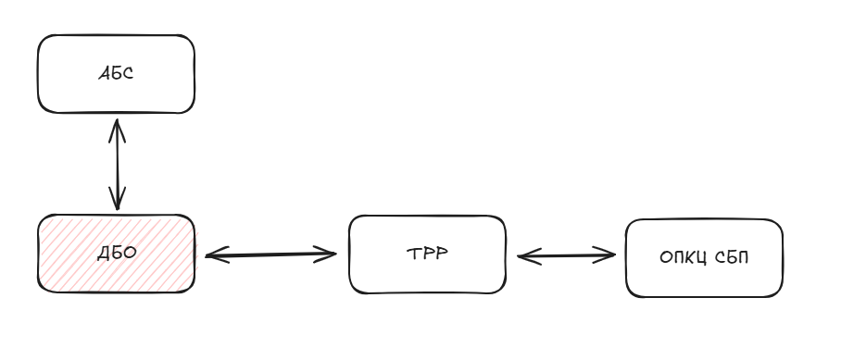

Схема интеграции СБП

Slide 3
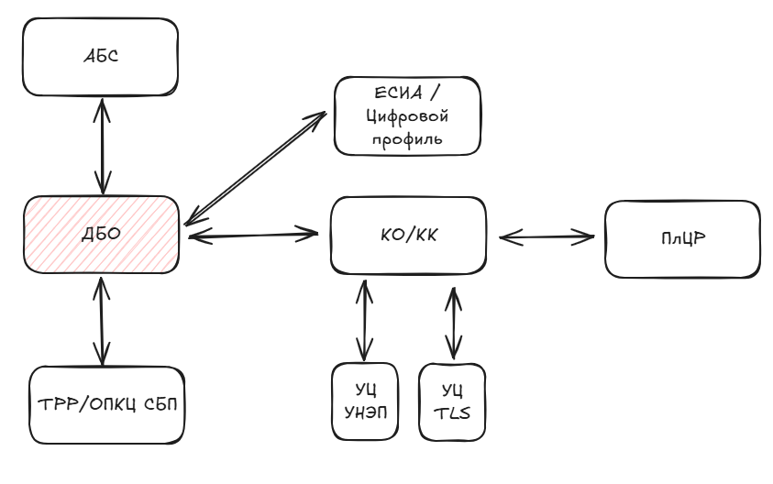

Схема интеграции ЦР

Slide 4
Этапы сертификации
СБП | ЦР
ТИВ Р2 | ТИВ
ТИВ Р3 | Пользовательское тестирование
PVT | Процедуры на данный момент нет
СБП
ЦР
ТИВ Р2
ТИВ
Пользовательское
тестирование
ТИВ Р3
PVT
Процедуры на данный
момент нет

Slide 5
Отладка функционала
Стабильно работающий тестовый комплекс (подняты все приложения всех подсистем)
Настройки-заглушки помогают отладить функционал по частям, а не «все сразу»
Обязательна отладка на ССТ ПлЦР (стенд совместного тестирования)
Тестовые клиенты должны быть зарегистрированы на ПлЦР (ФЛ, ЮЛ), в ОПКЦ СБП (ЮЛ)
Основные сложности, которые встретили:
Стабильная работа тестового комплекса каждой подсистемы. Обновления.
УЦ: выпуск сертификатов, обновление CRL(САС).

Slide 6
ТИВ (Тестовые испытания взаимодействия)
Проверка реализации форматов Альбома Электронных Сообщений (АЭС)
Кейсы ДБО >50%
Кейсы Банка
Часть кейсов можно выполнить только инициировав через ЦБ
ТИВы:
Первичный ТИВ – все сценарии.
При выходе нового АЭС (2 раза в год) – только апробация
ТИВ Р3 НСПК по универсальному платежной ссылке
Нюансы:
Подготовка тестовых клиентов с нужными данными
Контроль со стороны Банка всех подсистем для выполнения сценариев

Slide 7

Пользовательское тестирование. Файлы скриншоты
Проверка реализации требований к интерфейсам
200+ требований ФЛ
120+ требований ЮЛ
Заполняется скриншотами из приложения
Нюансы:
Занимает длительное время
Выделенный ресурс на эту работу

Slide 8
Пользовательское тестирование. Онлайн демонстрация
В режиме онлайн демонстрация экрана и работы сценариев
Сценарии по файлам ПТ
При отсутствии замечаний по файлам со скриншотами
Нюансы:
Тестовый стенд всех подсистем должен быть полностью поднят и стабильно работать
Есть сценарии с пометкой «онлайн-демонстрация не проводится»
Подготовка тестовых клиентов с нужными данными

Slide 9



Спасибо за внимание
Дмитрий Ишков
d.ishkov@faktura.ru

